Slide 1
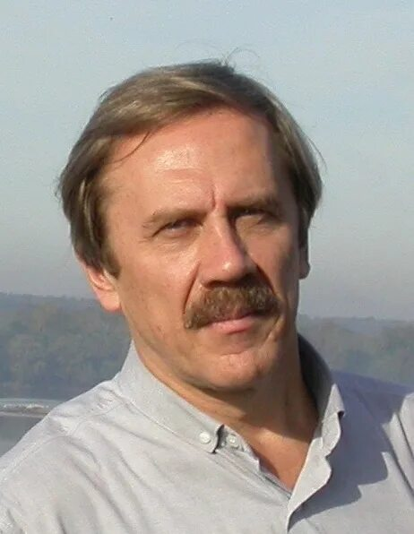
«Эпоха науки: 80 лет руководителю направления и 60 лет
в ИФЗ РАН»
Пономарев Александр Вениаминович —
доктор физико-математических наук
Родился 29.06.1946 в Москве
Александр Вениаминович отмечает двойной юбилей— 80 летие со дня рождения и
60-летний стаж в ИФЗ РАН.

Slide 2
Трудовая биография
В Институт физики Земли Александр Вениаминович пришел в мае 1966 г.
Его трудовая биография стартовала со старшего лаборанта отдела физических свойств горных пород. Его стаж — 7 лет. Затем был инженером лаборатории механо-электрических процессов, стаж — 2,5 года, младшим научным сотрудником отдела сейсмологии, стаж — 13 лет, затем был научным сотрудником отдела сейсмологии — 2,5 года.
В 1987 г. защищатил кандидатскую диссертацию.
С 27.04.1989 г. заведующий лабораторией «методики исследования предвестников землетрясений по 30.04.1993 г., стаж — 4 года.
С 30.04.1993 г. был заместителем директора по научной работе, стаж — 25 лет, заведующим лабораторией 306 с 01.10.1998 г.
В 2003 г. Александр Вениаминович защищатил докторскую диссертацию.
С 01.02.2018 г. переведен на должность главного научного сотрудника.
А с 12.11.2019 г. и по настоящее время Александр Вениаминович является руководителем научного направления «Физика сейсмического процесса и
горных пород» ИФЗ РАН и заведующим лабораторией 301.

Slide 3
В трудовой деятельности Александра Вениаминовича очень много различных проектов, публикаций, патентов, которые известны
не одному поколению.
Результаты деятельности Александра Вениаминовича наглядно демонстрируют 60 лет работы.
Автор 239 статей, 64 тезисов докладов, 4 книг 1 диссертация, 8 НИР,
3 дипломные работы, 127 докладов на конференциях, 2 патента,
11 научных отчетов, 5 членств в редколлегиях журналов «Динамические процессы в геосферах», «Физика Земли», « Геофизические исследования» «Bulletin of the Seismological Society of America» — издательство Seismological Society of America (United States) « Acta Geodynamica et Geomateriala» — издательство «Academy of Sciences of the Czech Republic» (Czech Republic), 1 членство
в редколлегии сборника BSSA Special issue «50 Years after the 1967 Kovna Earthquake: » Progress in our understanding of Reservoir Triggered Seismicity ( PrRTS),
2 членства в программных комитетах, 2 членства в диссертационных советах
Количество цитирований статей в журналах по данным Scopus: 1605,
Web of Science: 1037

Slide 4
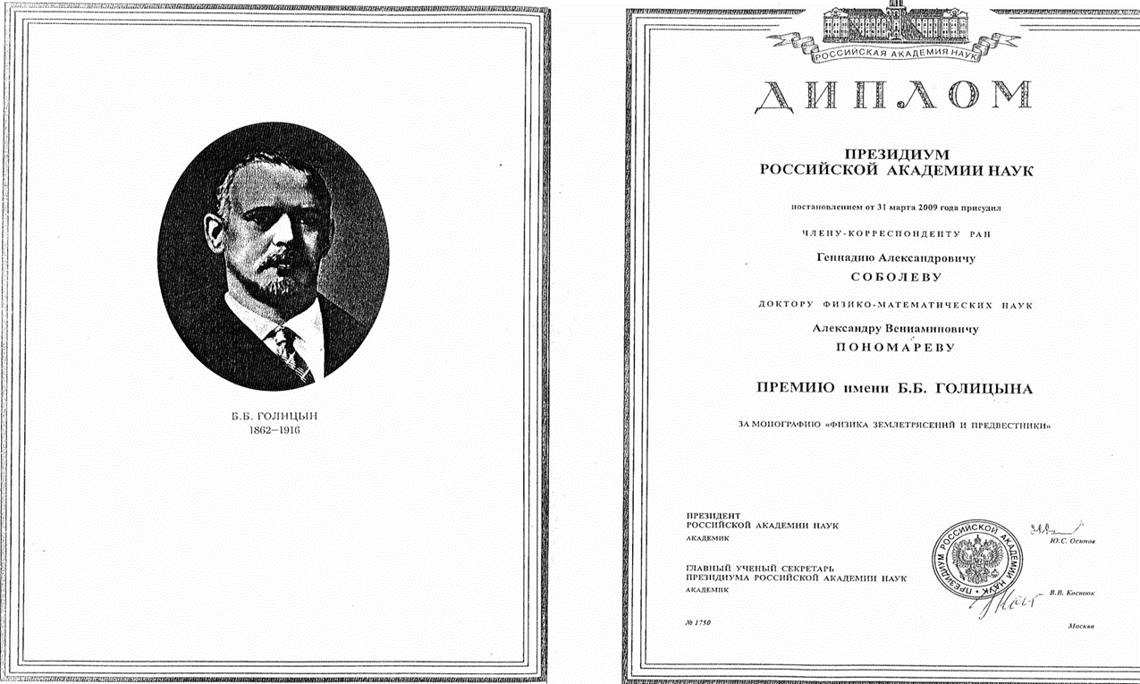
Достижения и призвание.
Награды и премии Александра Вениаминовича:
2009 Премия имени Б.Б. Голицына,
Лауреаты: Соболев Г.А.,
Пономарев А.В.
Президиум Российской академии наук, России.

Slide 5

Эта престижная награда в области геофизики была вручена ученым
за совместную фундаментальную монографию «Физика землетрясений и предвестники», изданную в издательстве «Наука» в 2003 году
Авторы:
изучали стадии подготовки макроразрывов;
разрабатывали алгоритмы, чтобы автоматически выявлять разные стадии развития очага;
анализировали, как предвестники распределяются в пространстве и времени;
разбирали физические механизмы, которые за ними стоят;
приводили примеры реальных попыток прогноза;
формулировали стратегию прогностических работ и предлагали подходы
к управлению сейсмичностью.

Slide 6
2018 Академическая премия
Лауреат: Пономарев Александр Вениаминович
Российская Академия наук, Россия
2021 Звание «Почетный работник науки и высоких технологий Российской Федерации»
Лауреат: Пономарев Александр Вениаминович
МИНОБРНАУКИ РОССИИ, Россия
2021 Звание «Почетный работник науки и высоких технологий Российской Федерации»
Лауреат: Пономарев Александр Вениаминович
МИНОБРНАУКИ РОССИИ, Россия

Slide 7
Научная биография
Успешно сочетает научную деятельность с организационной,
так как Александр Вениаминович является одним из старейших сотрудников ИФЗ РАН.
Александр Вениаминович является руководителем научного направления «Физика сейсмического процесса и горных пород» ИФЗ РАН.
Член Ученого совета.
Участник и координатор международных проектов с учёными Индии, Китая, Франции и других стран.
Курирует работу филиала ИФЗ РАН — геофизической обсерватории «Борок» ИФЗ РАН.
Одним словом, Александр Вениаминович, непрерывно в течение
60 лет самоотверженно и бескорыстно трудится на благо науки и института.

Slide 8
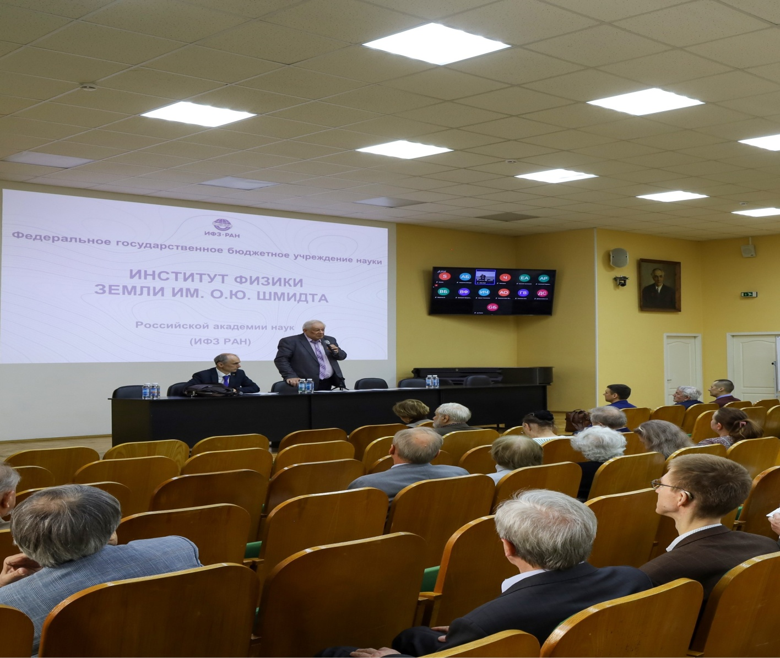
Заседание Ученого Совета

Slide 9
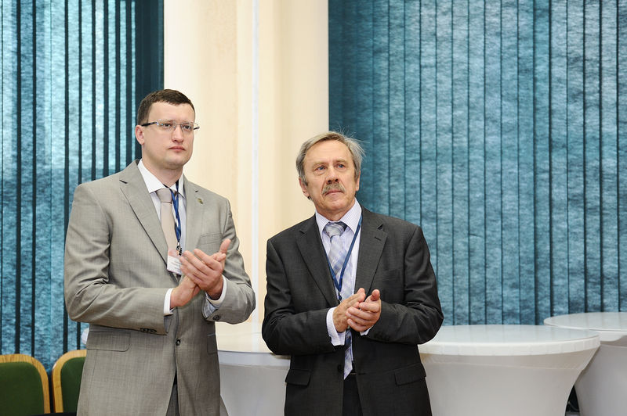
Члены Ученого Совета – Камзолкин Владимир Анатольевич — первый заместитель директора и Пономарев Александр Вениаминович

Slide 10
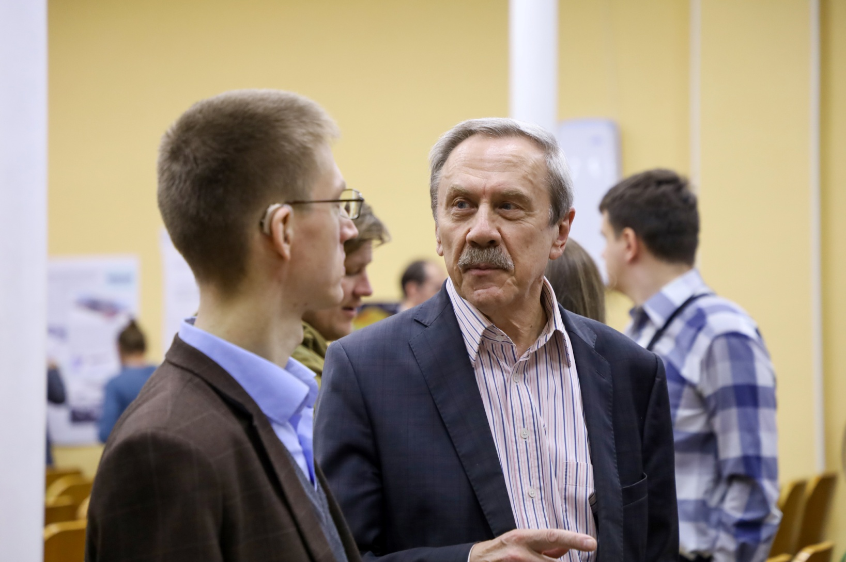
Пономарев Александр Вениаминович и Казначеев Павел Александрович —сотрудники лаборатории «Физика сейсмического процесса и горных пород» ИФЗ РАН» на молодежной конференции 2023 г.

Slide 11
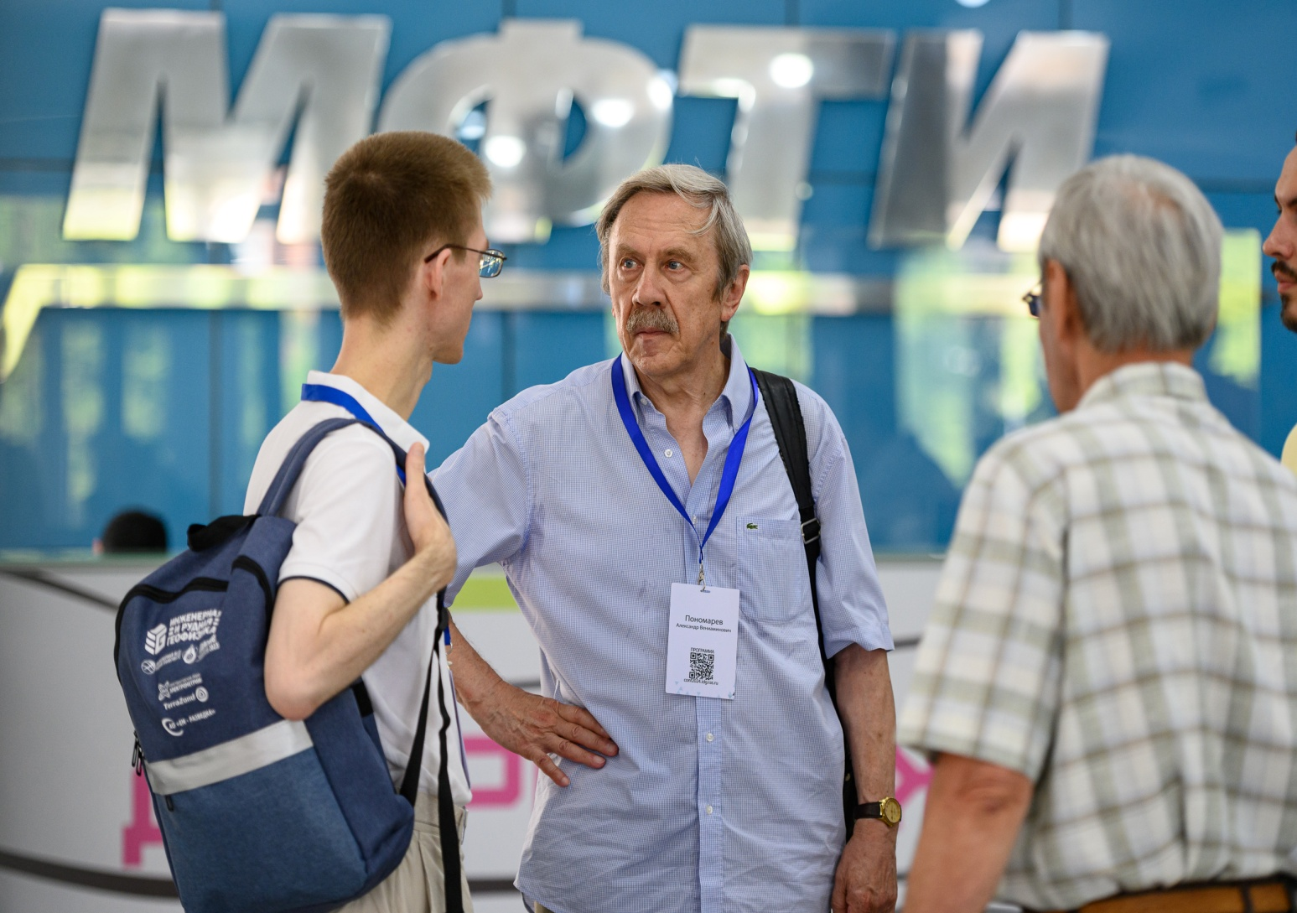

Slide 12
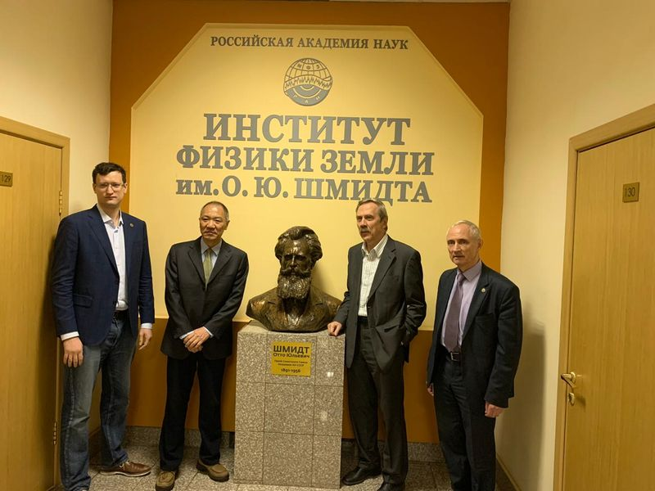
Встречи с китайскими коллегами

Slide 13
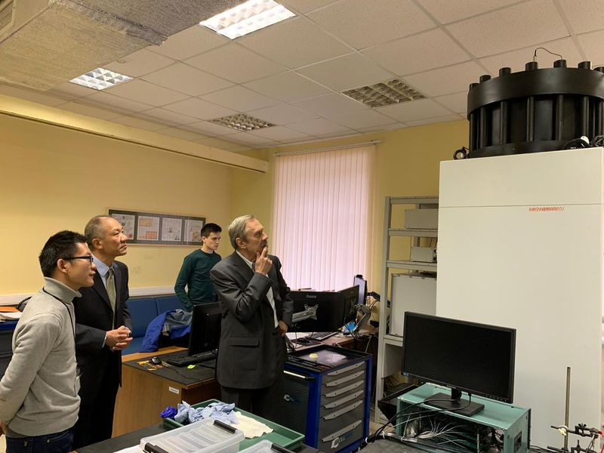

Slide 14
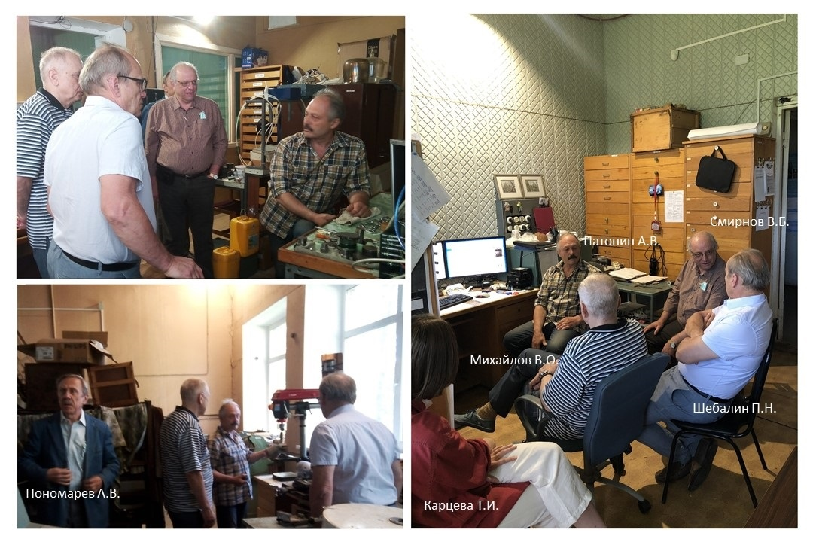
Рабочие моменты в геофизической обсерватории «БОРОК»

